Slide 1
L2探主力
主讲老师
曾文龙
课程日期
2025.6.11
执业编号
A1120620070001
中国·广州

Slide 2
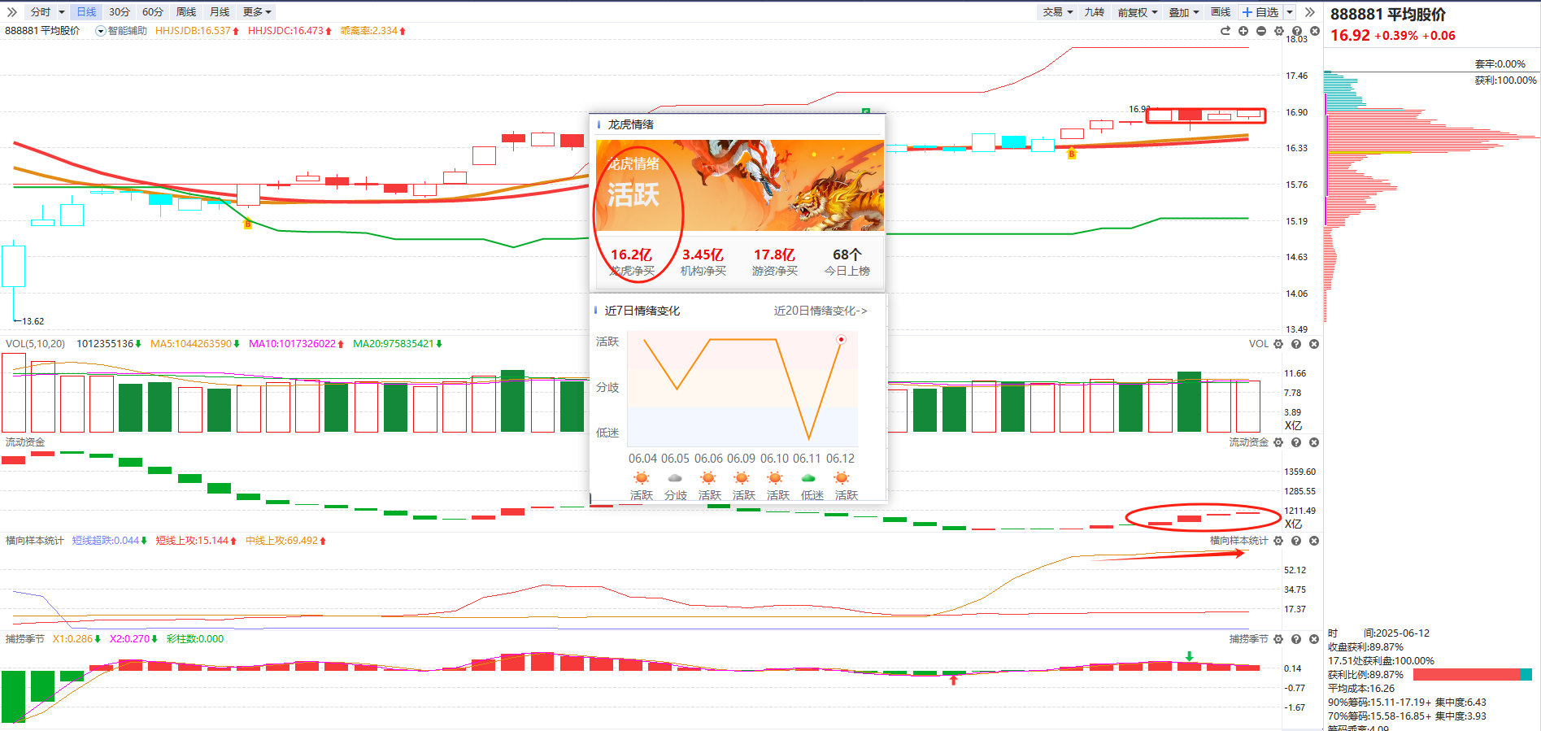
大盘分析
趋势：B点+辅助线之上+牛熊线走平
资金：流动资金连续四日翻红（1.26万亿） 龙虎情绪活跃（局部赚钱效应）
横向样本统计：短线上攻窄幅震荡，中线上攻强势向上（主力控盘）
策略：3-5成，操作流动资金翻红+主力控盘递增

Slide 3
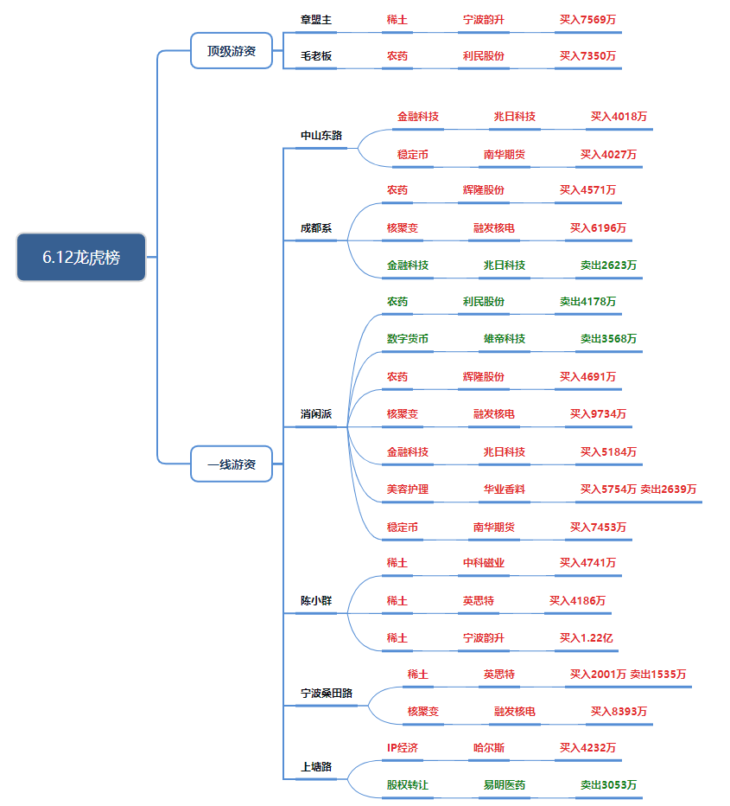
板块龙虎
稀土 ：章盟主、陈小群合力布局宁波韵升，陈小群、宁波桑田路合力布局英思特，陈小群买入中科磁业等，多家游资协同买卖，体现游资群体对板块的共识，资金联动性强，强化板块热度 。
金融科技 / 稳定币（关联南华期货等） ：中山东路、消闲派等对兆日科技、南华期货有操作，虽有买有卖，但资金反复博弈，说明板块有资金关注，是情绪发酵的方向之一 。
核聚变（融发核电） ：成都系、消闲派、宁波桑田路等均有买入，多游资合力，聚焦个股。

Slide 4
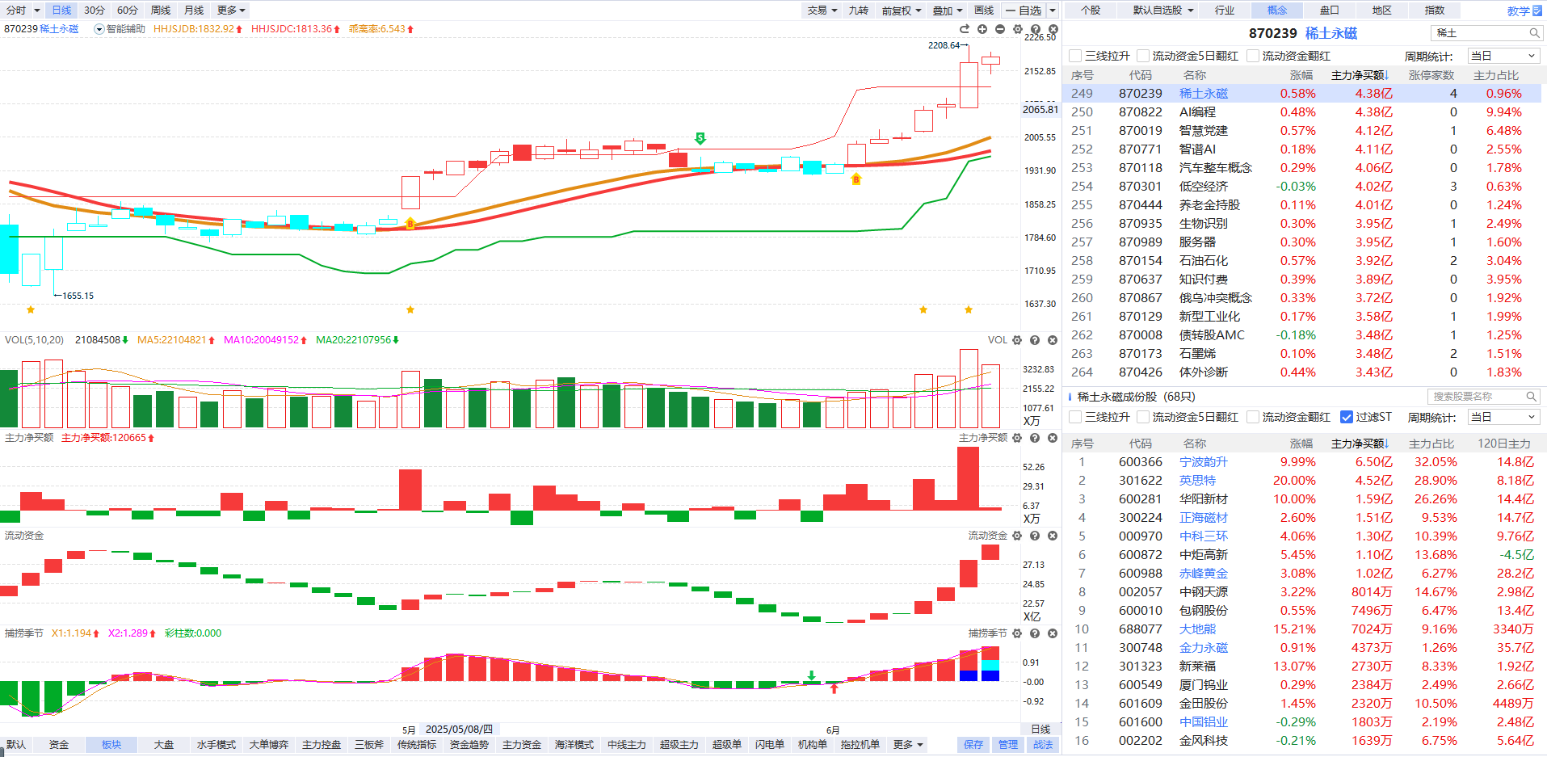
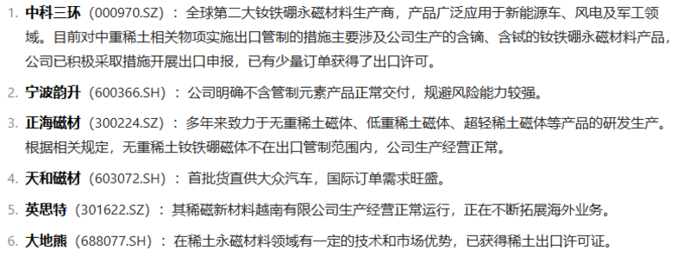
板块分析
聚焦稳定币与稀土永磁（稀土出口许可证），
IP 经济、核聚变、CPO等概念板块亦间歇性活跃，形成多热点轮动的市场格局

Slide 5
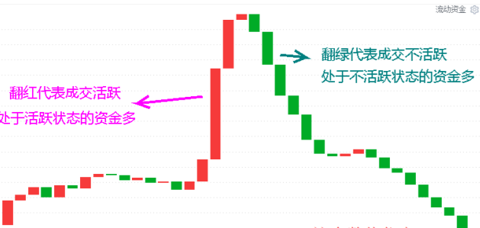
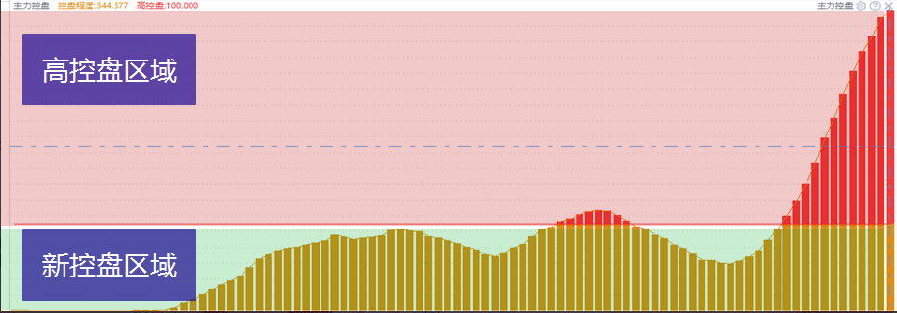
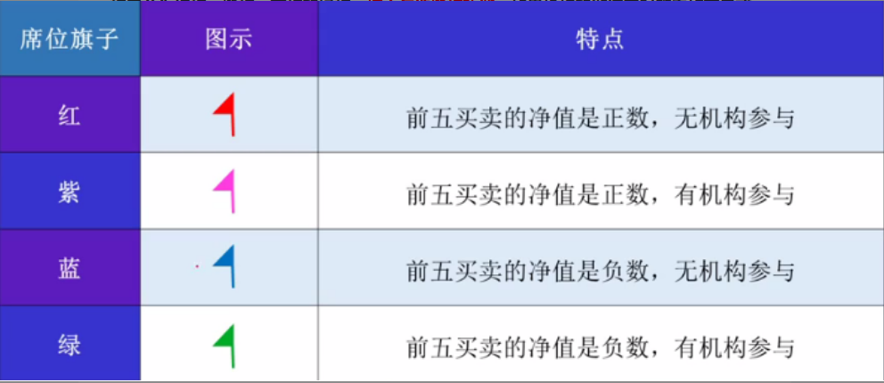
L2-主力资金
流动资金：持续翻红，交易活跃
主力动向紫色：主力强势进场主导拉升
主力控盘：主力资金筹码的锁仓意愿
紫旗：净买额为正，机构游资合力拉升

Slide 6
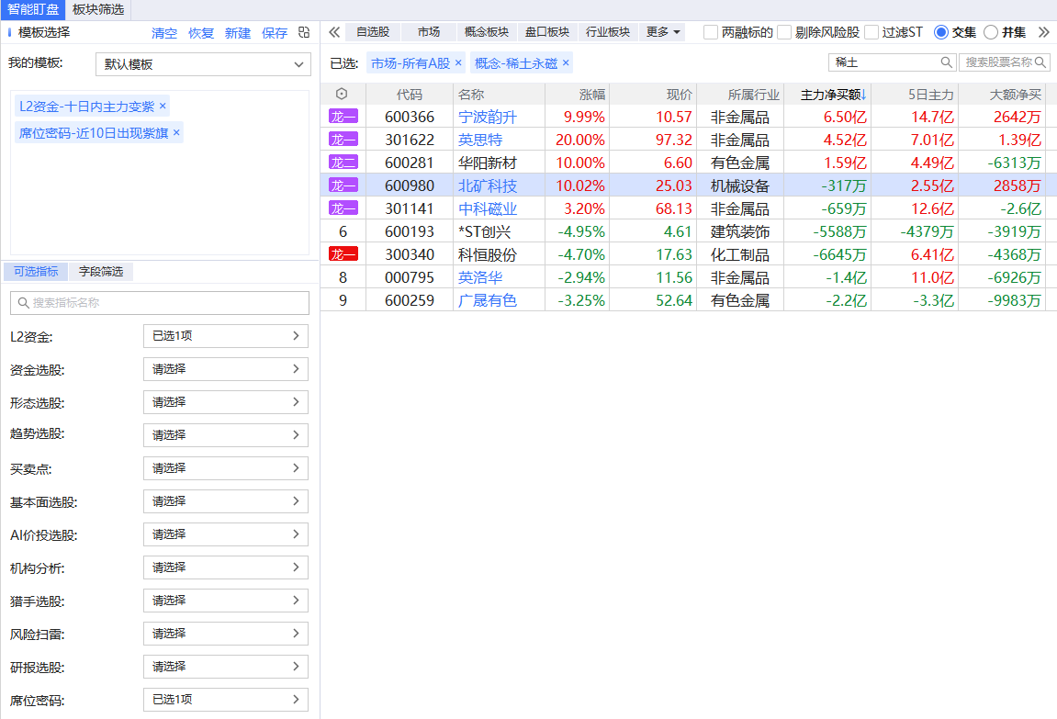
智能盯盘——选股
搜索板块名称--稀土、稳定币...
可选指标：
主力连续控盘+流动资金3天翻红
主力连续控盘+主力动向变紫

Slide 7
让投资遇见美好
我司所有工作人员均不允许推荐股票、不允许承诺收益、不允许代客理财、不允许合作分成、不允许私下收款，如您发现有任何违规行为，请立即拨打400-9088-988向我们举报！
风险提示：所有信息及观点均来源于公开信息及经传软件信号显示，仅供参考，不构成最终投资依据，软件作为辅助参考工具，无法承诺收益，投资者应正视市场风险，自主作出投资决策并自行承担投资风险。投资有风险，入市须谨慎！

